Slide 1

Efectos de los impuestos en la economía
Los impuestos son un elemento fundamental en la economía de un país, ya que juegan un papel crucial en la recaudación de ingresos, la distribución de la riqueza y la implementación de políticas económicas. En esta presentación, exploraremos los diversos efectos que los impuestos pueden tener en la economía desde múltiples perspectivas.

Slide 2
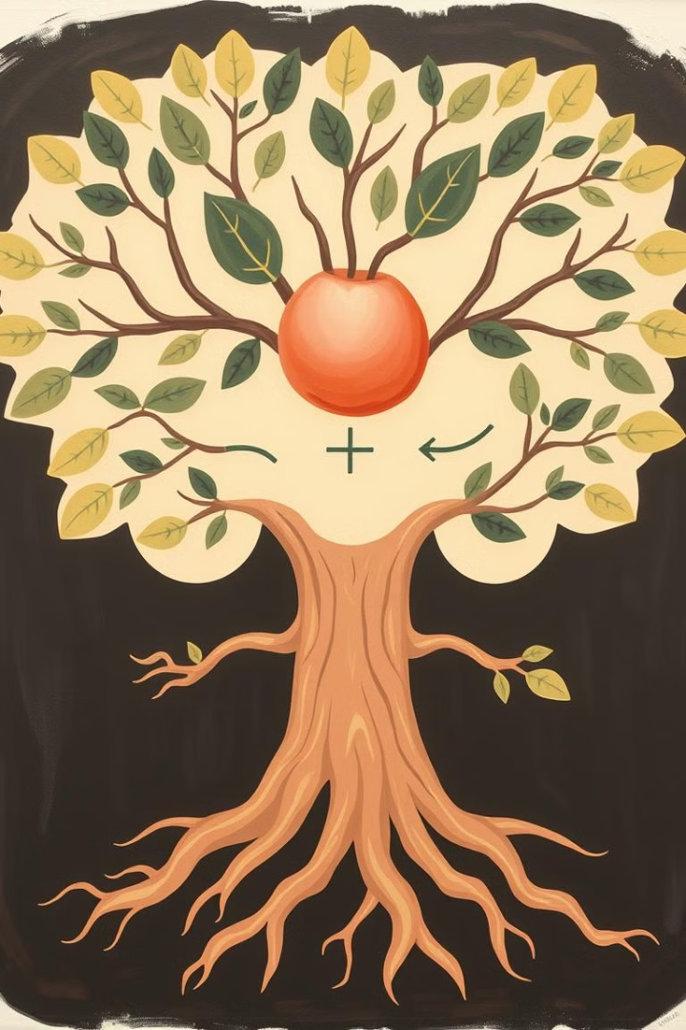
Definición de impuestos y su función en la economía
1
Definición de Impuestos
2
Función Económica
Los impuestos son contribuciones obligatorias que los ciudadanos y empresas deben pagar al Estado para financiar el gasto público.
Los impuestos permiten al gobierno recaudar ingresos, redistribuir la riqueza y aplicar políticas económicas y sociales.
3
Impacto en la Economía
Los impuestos afectan directamente a los ingresos, el consumo, la inversión y la producción de los agentes económicos.

Slide 3
Tipos de impuestos y su clasificación
Impuestos Directos
Impuestos Indirectos
Impuestos Progresivos y Regresivos
Recaen directamente sobre la renta o la riqueza de las personas o empresas, como el impuesto sobre la renta o el impuesto de sociedades.
Gravan el consumo o la producción, como el IVA o los impuestos especiales sobre determinados bienes y servicios.
Los impuestos progresivos aumentan con la base imponible, mientras que los regresivos disminuyen.

Slide 4
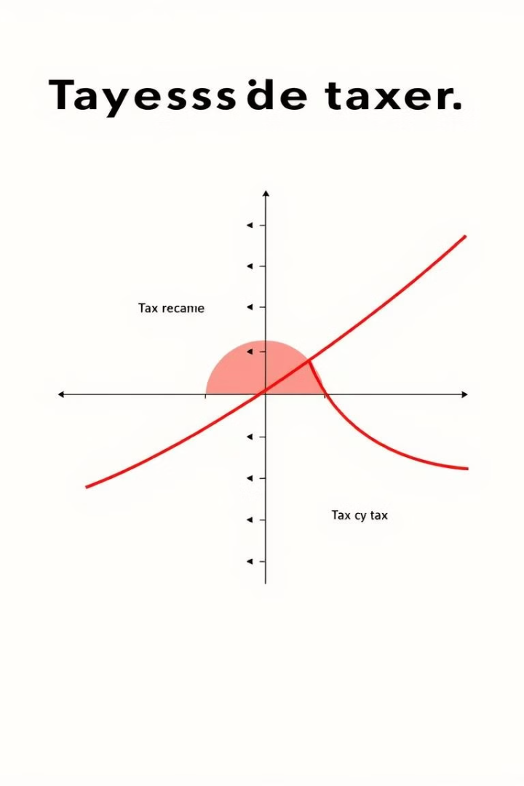
Incidencia de los impuestos en los consumidores y productores
Consumidores
Productores
Los impuestos indirectos se trasladan a los precios, reduciendo el poder adquisitivo y el consumo de los ciudadanos.
Los impuestos directos como el impuesto de sociedades reducen los beneficios empresariales, afectando a la oferta y la inversión.
Equilibrio de Mercado
Los impuestos alteran el equilibrio entre oferta y demanda, generando pérdidas de eficiencia económica.

Slide 5

Carga tributaria y su impacto en el poder adquisitivo
1
Aumento de la Carga Fiscal
Un incremento de los impuestos reduce el ingreso disponible de los consumidores, disminuyendo su capacidad de compra.
2
Pérdida de Poder Adquisitivo
Los ciudadanos pueden verse obligados a reducir su consumo de bienes y servicios debido a la menor renta disponible.
3
Restricción del Gasto
La menor demanda provoca un efecto negativo sobre la actividad económica y el bienestar de la población.

Slide 6
Efectos de los impuestos sobre la oferta y la demanda
Impacto en la Oferta
Impacto en la Demanda
Nuevos Equilibrios
Los impuestos sobre la producción desplazan la curva de oferta hacia la izquierda, reduciendo la cantidad ofrecida a un determinado precio.
Los impuestos sobre el consumo desplazan la curva de demanda hacia la izquierda, disminuyendo la cantidad demandada a un cierto precio.
Los impuestos alteran el equilibrio de mercado, afectando a los precios y las cantidades de equilibrio.

Slide 7




Influencia de los impuestos en la inflación y el desempleo
Impuestos e Inflación
Los impuestos indirectos, como el IVA, tienden a generar presiones inflacionistas al trasladarse a los precios finales.
Impuestos y Desempleo
Los impuestos sobre la nómina y las cargas sociales empresariales pueden aumentar los costes laborales, reduciendo la contratación.
Política Fiscal y Macro
Los responsables políticos deben equilibrar cuidadosamente los efectos de los impuestos sobre la estabilidad macroeconómica.

Slide 8
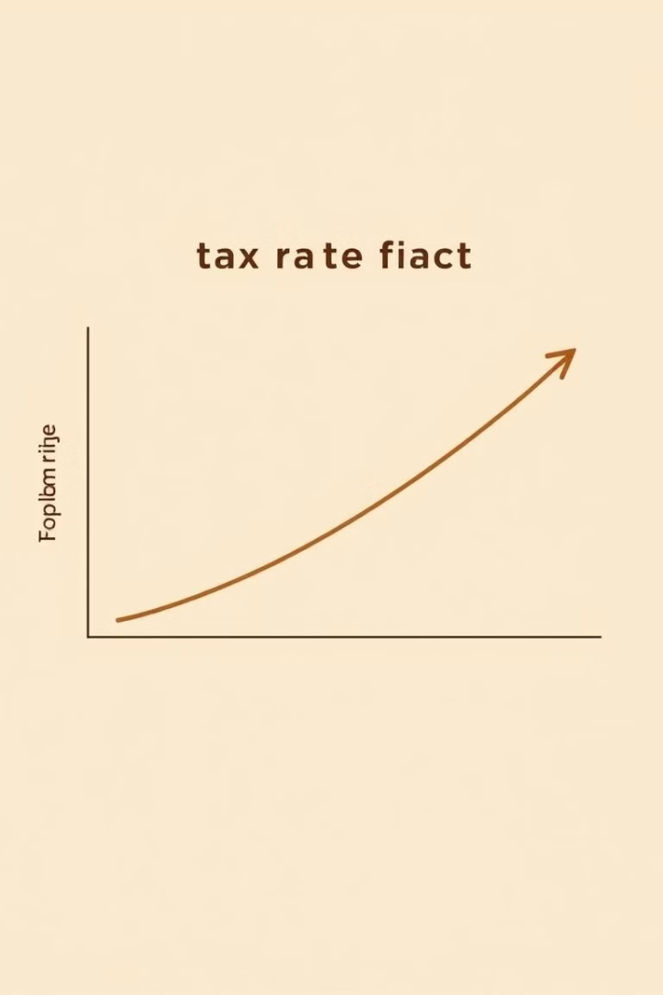
Impuestos y su relación con el crecimiento económico
Efectos Contradictorios
Tasa Impositiva Óptima
Los impuestos pueden estimular la recaudación y la redistribución, pero también pueden desincentizar la inversión y la innovación.
Existe un nivel de impuestos que maximiza el crecimiento económico a largo plazo, conocido como tasa óptima.
Equilibrio Fiscal
Los responsables políticos deben buscar un equilibrio entre los objetivos de recaudación y los efectos sobre el crecimiento.

Slide 9




Efectos de los impuestos en la inversión y la innovación
Impuestos Directos
Reducen los beneficios empresariales y desincentivan la inversión.
Impuestos Indirectos
Encarecen los costes de producción, limitando la capacidad de innovación.
Incentivos Fiscales
Deducciones y créditos fiscales pueden estimular la inversión y la I+D.

Slide 10

Conclusiones y recomendaciones de política fiscal
1
Equilibrio Necesario
2
Recomendaciones
Los impuestos tienen efectos complejos sobre la economía, por lo que se requiere un cuidadoso diseño de la política fiscal.
Combinar impuestos directos e indirectos, mantener tasas moderadas y ofrecer incentivos a la inversión y la innovación.
3
Visión a Largo Plazo
La política fiscal debe buscar el crecimiento económico sostenible y el bienestar de la sociedad a largo plazo.

